Slide 1
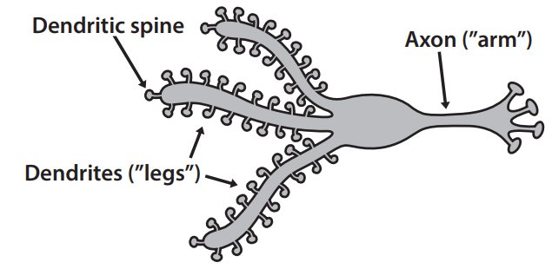
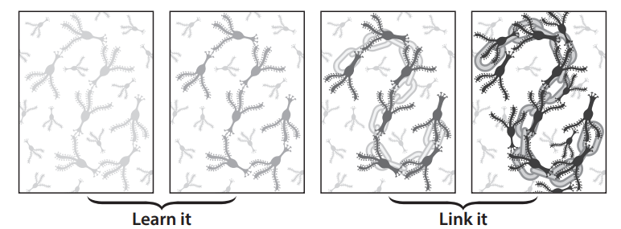
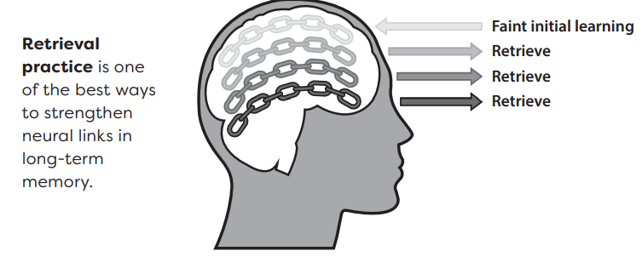
Englischunterricht und Lernen lernen
Wie Erkenntnisse aus der Hirnforschung von Lehrkräften im Englischunterricht genutzt werden können

Slide 3
fluency illusion
Ein automatischer kognitiver Prozess, bei dem unser Verstand uns unbewusst vorgaukelt, dass wir mehr über den Lernstoff wissen, als wir tatsächlich wissen.

Slide 5
Wie lernt das Gehirn
Methoden die das Lernen einfacher und nachhaltiger machen.
Retrieval practice
Spaced repitition
Interleaving
Predicting
Camden Town

Slide 6
Jedes Gehirn ist anders!

Slide 7
Jedes Gehirn ist anders!
den Gehirnen unserer
Wir können unseren Schüler:innen und
Schülern beim Lernen helfen.
Wir können unseren Schüler:innen und
Schülern beim Lernen helfen.

Slide 8
Neuronen
86 Mrd. Neuronen

Slide 9
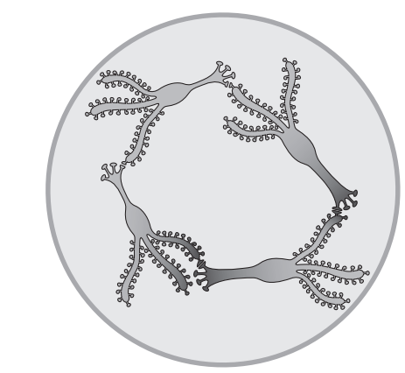
Neuronen
86 Mrd. Neuronen
lernen = Neuronen verbinden sich

Slide 10
Neuronen
86 Mrd. Neuronen
lernen = Neuronen verbinden sich
Verbindungen können stärker werden
Verbindungen können schwächer werden und sich auch wieder lösen.

Slide 11
Arten von Gedächtnis
lernen/speichern
von Informationen
Reize
Aufmerksamkeit
Abruf von Informationen
Sensorisches Gedächtnis
Arbeitsgedächtnis
Langzeitgedächtnis

Slide 12
retrieval practice
spaced repitition
interleaving
predicting

Slide 13
retrieval practice
spaced repitition
interleaving
predicting

Slide 14
retrieval practice
Wie haben Sie im Studium für Klausuren gelernt?
Wie haben die meisten ihrer Kommilitonen für Klausuren gelernt?
Input
Output

Slide 15
Retrieval practice
Lernende sollten Informationen (z.B. Wortschatz)
möglichst oft aktiv aufrufen
- aussprechen
aufschreiben
ins Gedächtnis rufen

Slide 16
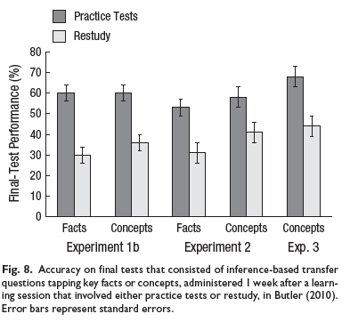
Retrieval practice
Dunlosky, John, et al. "Improving students’ learning with effective learning techniques: Promising directions from cognitive and educational psychology." Psychological Science in the public interest 14.1 (2013): 4-58.

Slide 17
Retrieval practice
Beginnen Sie Ihre Stunden mit einem Rückblick.
What did we learn in our last lesson?
What did Gillian do when she found out
that she has to move to Wales?
Name as many colours as possible.
Dunlosky, John, et al. "Improving students’ learning with effective learning techniques: Promising directions from cognitive and educational psychology." Psychological Science in the public interest 14.1 (2013): 4-58.

Slide 18
Think Pair Share

Slide 19
Think Pair Share
Write

Slide 20
workbook
textbook
exercise book
brain book

Slide 21
Retrieval practice
Kleine Tests (low stake)
kleine Testkärtchen (DinA6/A5)
Visualisierungen anfertigen lassen
Exit ticket
Write down 2 things you have learned today?
Dunlosky, John, et al. "Improving students’ learning with effective learning techniques: Promising directions from cognitive and educational psychology." Psychological Science in the public interest 14.1 (2013): 4-58.

Slide 22
retrieval practice
spaced repitition
interleaving
predicting

Slide 23
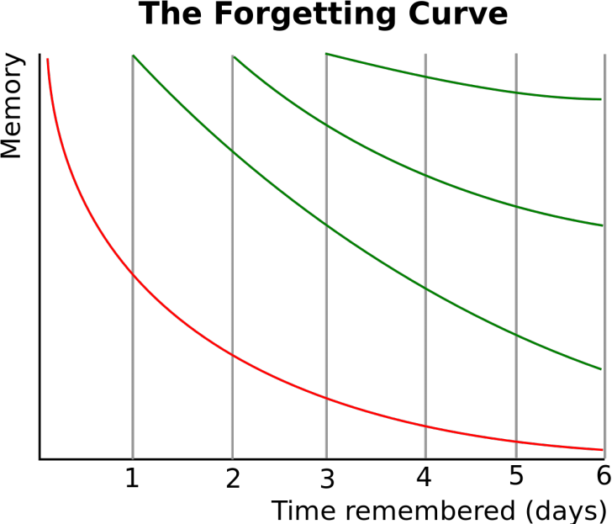
spaced repitition
Ebbinghaus Forgetting Curve

Slide 24
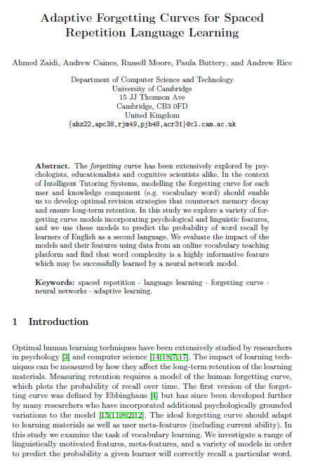
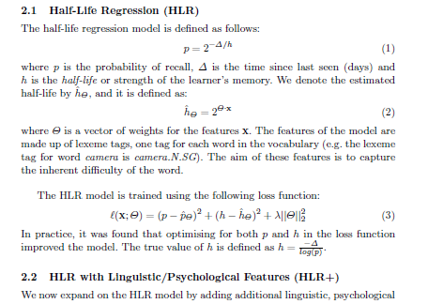
spaced repitition
Zaidi, Ahmed, et al. "Adaptive forgetting curves for spaced repetition language learning." International Conference on Artificial Intelligence in Education. Springer, Cham, 2020.

Slide 25
spaced repitition
Ebbinghaus Forgetting Curve

Slide 26
Vokabelkarten

Slide 27
Spaced repitition
5 minute revision
Wiederholungsschlaufen
Dunlosky, John, et al. "Improving students’ learning with effective learning techniques: Promising directions from cognitive and educational psychology." Psychological Science in the public interest 14.1 (2013): 4-58.

Slide 29
retrieval practice
spaced repitition
interleaving
predicting

Slide 30
interleaving

Slide 31
Interleaving
First person narrator
Third person omnicient narrator
Third person limited narrator

Slide 32
Interleaving

Slide 33
retrieval practice
spaced repitition
interleaving
predicting

Slide 34
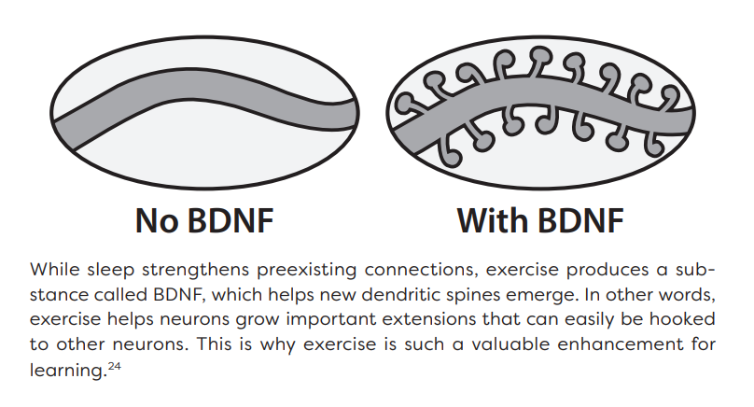
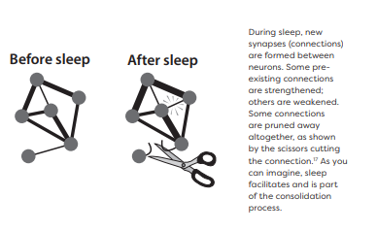
Sport und Schlaf

Slide 35
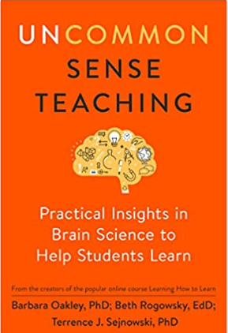
Lang, James M. Small Teaching: Everyday Lessons from the Science of Learning
Oakley, Barbara. Uncommon Sense Teaching: Practical Insights in Brain Science to Help Students Learn

Slide 36
jot down
Schreiben Sie zwei Dinge auf, die ich ohne großen Aufwand in meinem Unterricht umgesetzt habe und die eine große Wirkung hatten.

Slide 38
Be a learner not a finisher.

Slide 39
Gradual Release model

Slide 42
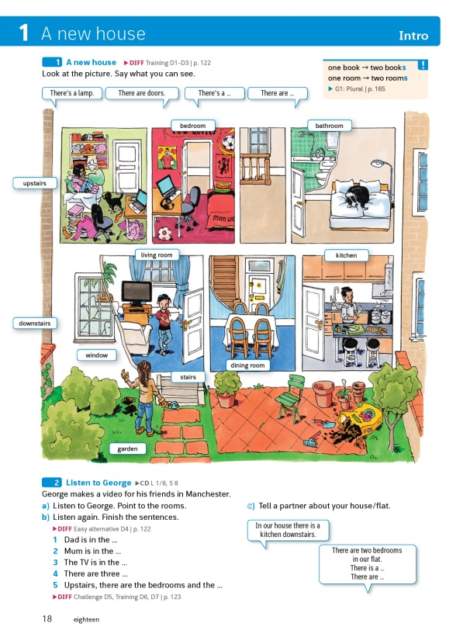
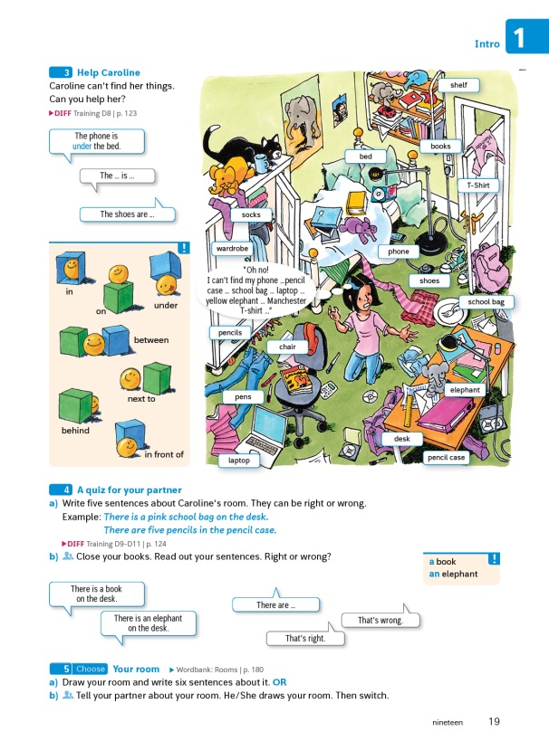
Intro (2 Seiten)

Slide 43
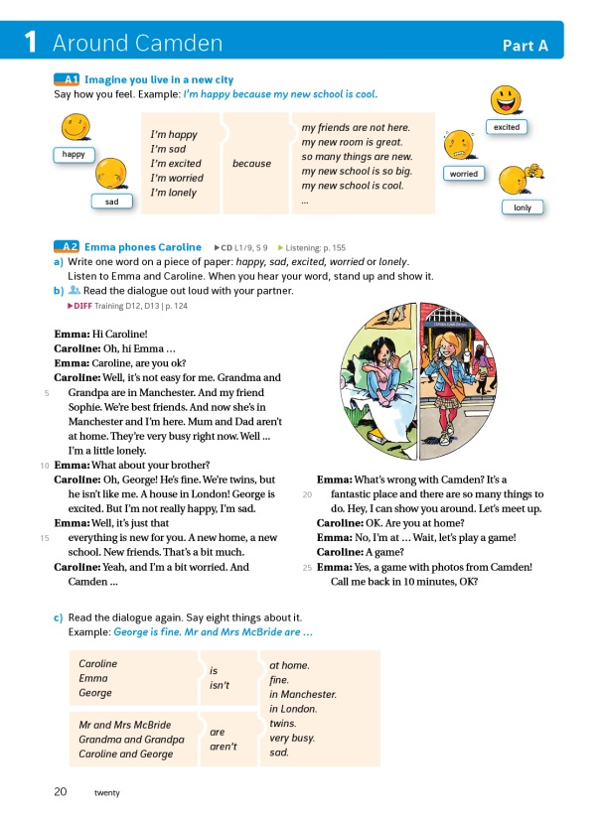
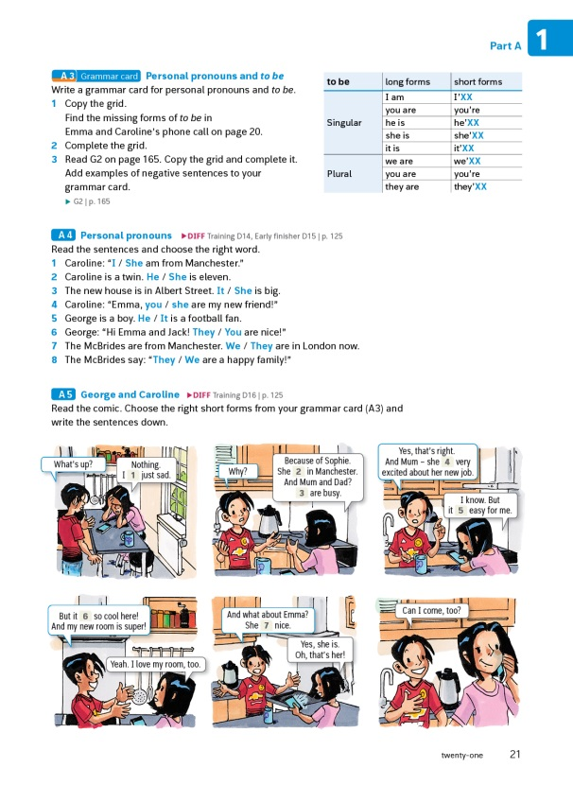
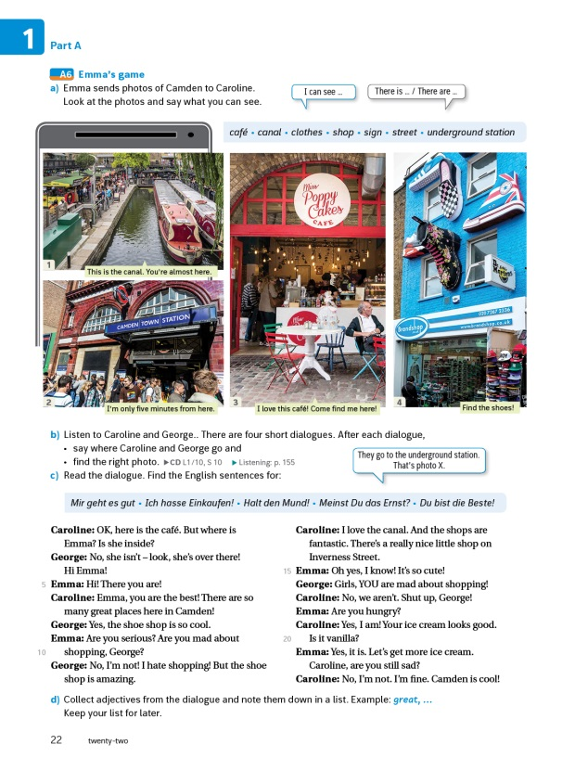
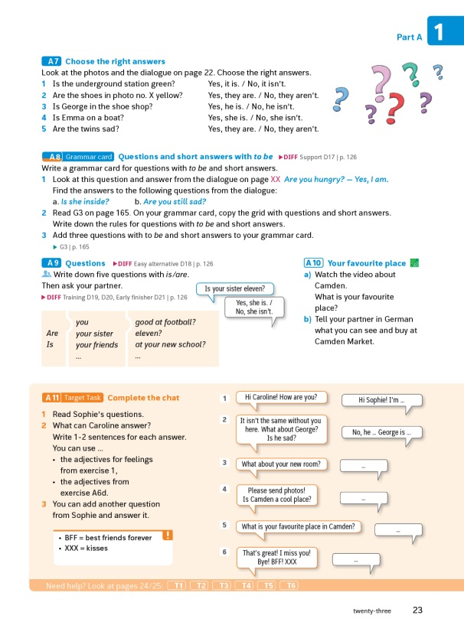
Intro (2 Seiten)
Part A (4 Seiten)
-> target task

Slide 44
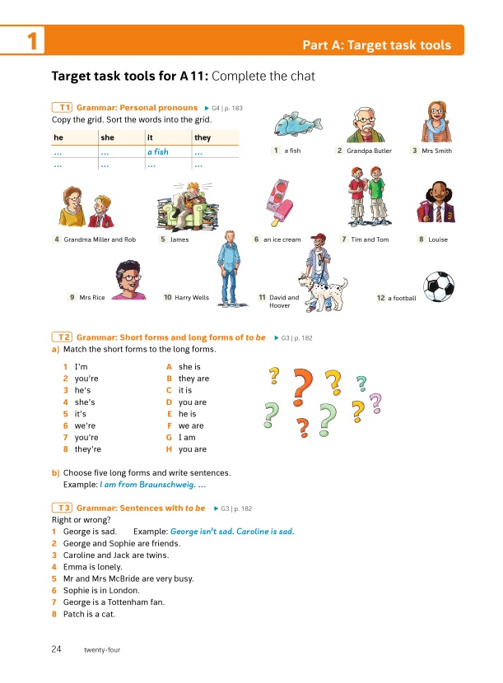
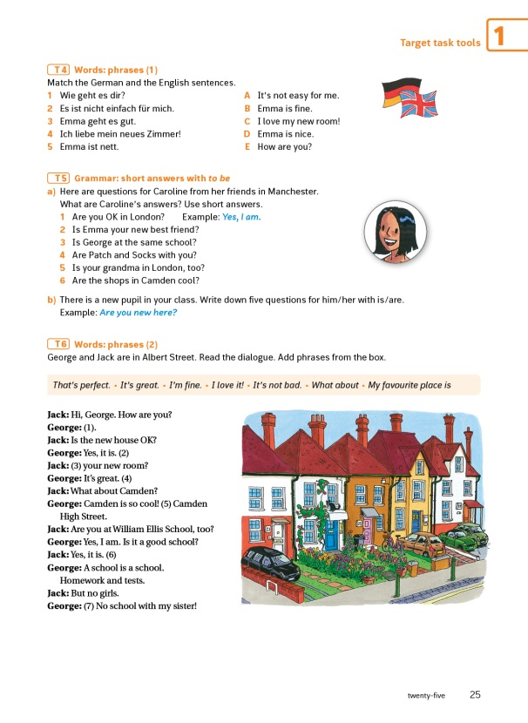
Intro (2 Seiten)
Part A (4-6 Seiten)
A Target Task Tool
(2 Seiten)

Slide 46
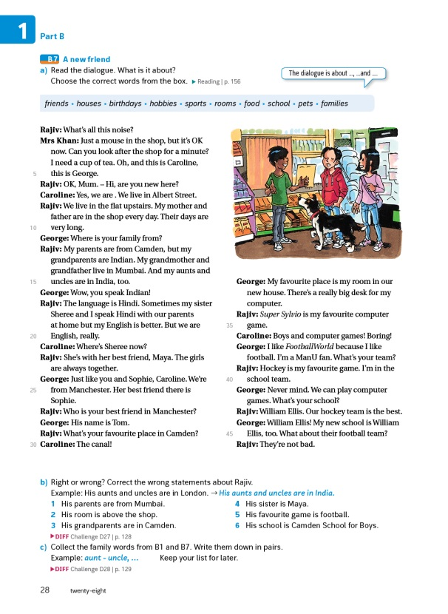
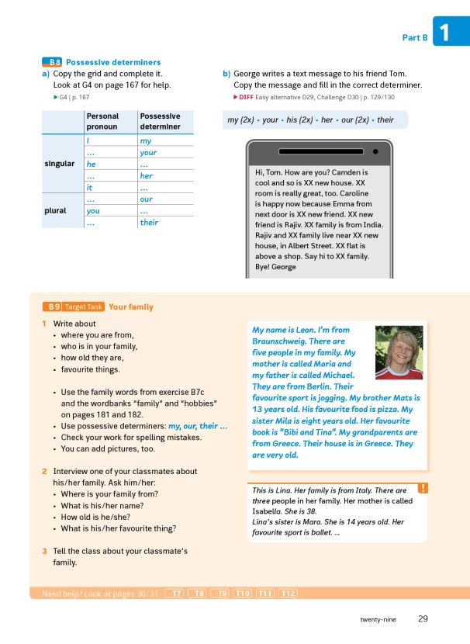
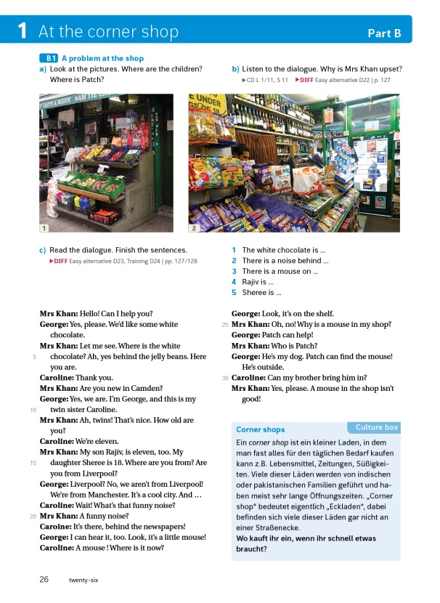
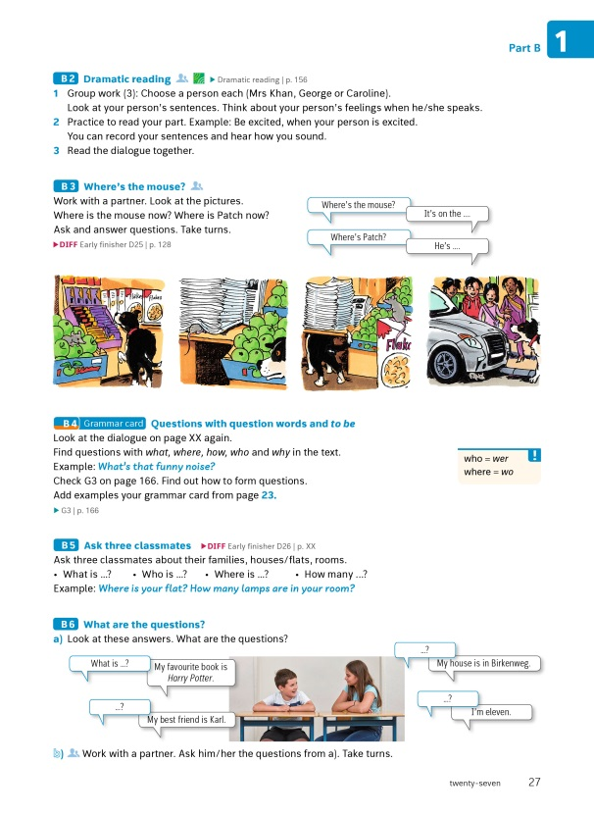
Intro (2 Seiten)
Part A (4-6 Seiten)
A Target Task Tool
(1-2 Seiten)
Part B (4 Seiten)
-> target task

Slide 47
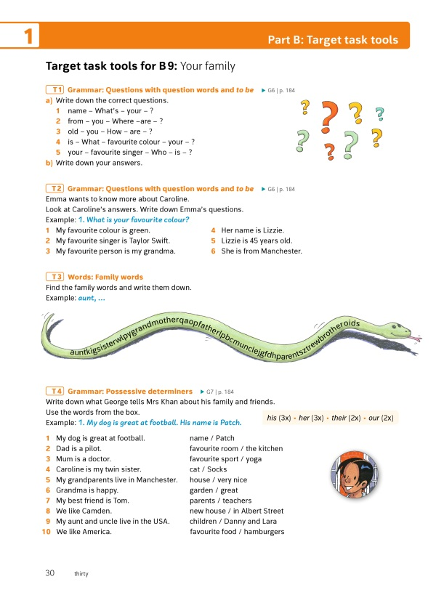
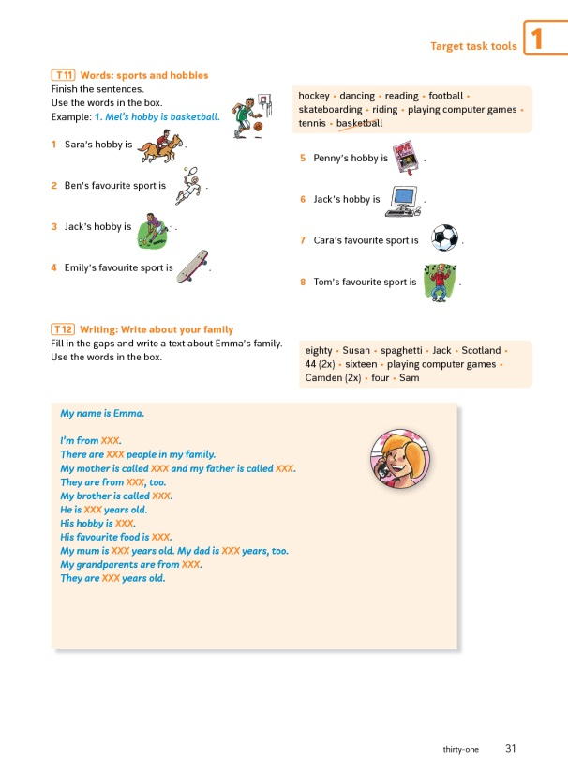
Intro (2 Seiten)
Part A (4-6 Seiten)
A Target Task Tool
(1-2 Seiten)
Part B (4-6 Seiten)
-> target task
B Target Task Tool
(1-2 Seiten)

Slide 48
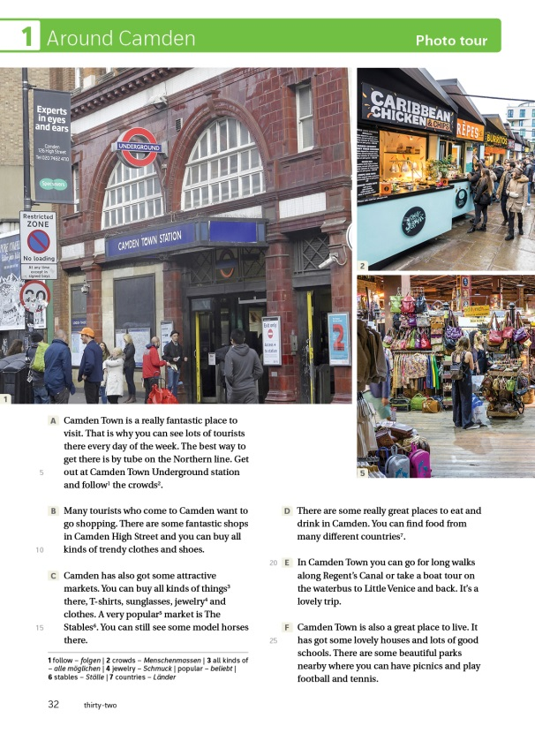
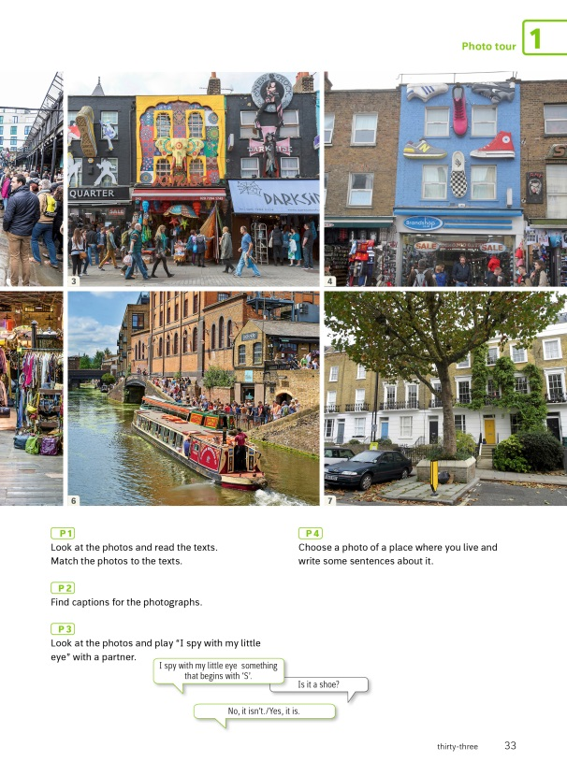
Intro (2 Seiten)
Part A (4-6 Seiten)
A Target Task Tool
(1-2 Seiten)
Part B (4-6 Seiten)
-> target task
B Target Task Tool
(1-2 Seiten)
Photo/Reading Tour

Slide 50
Intro (2 Seiten)

Slide 51
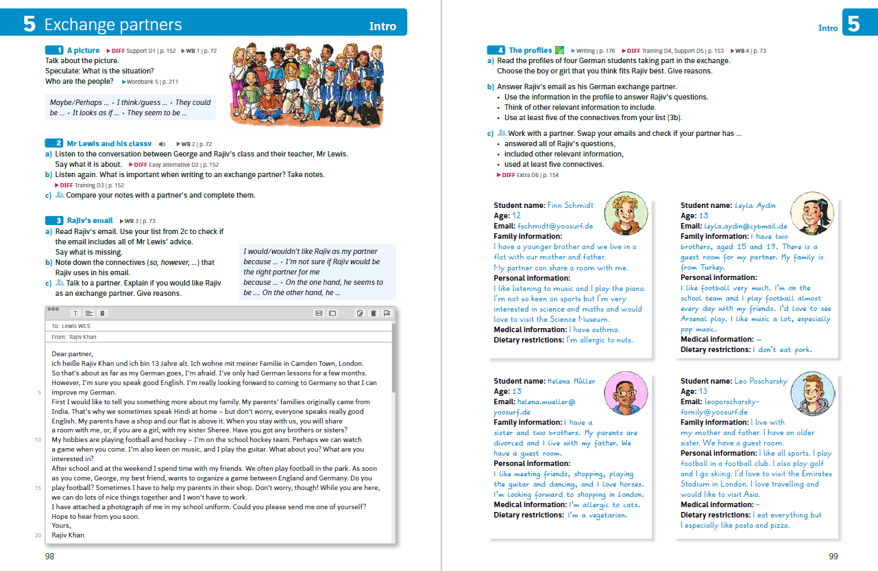
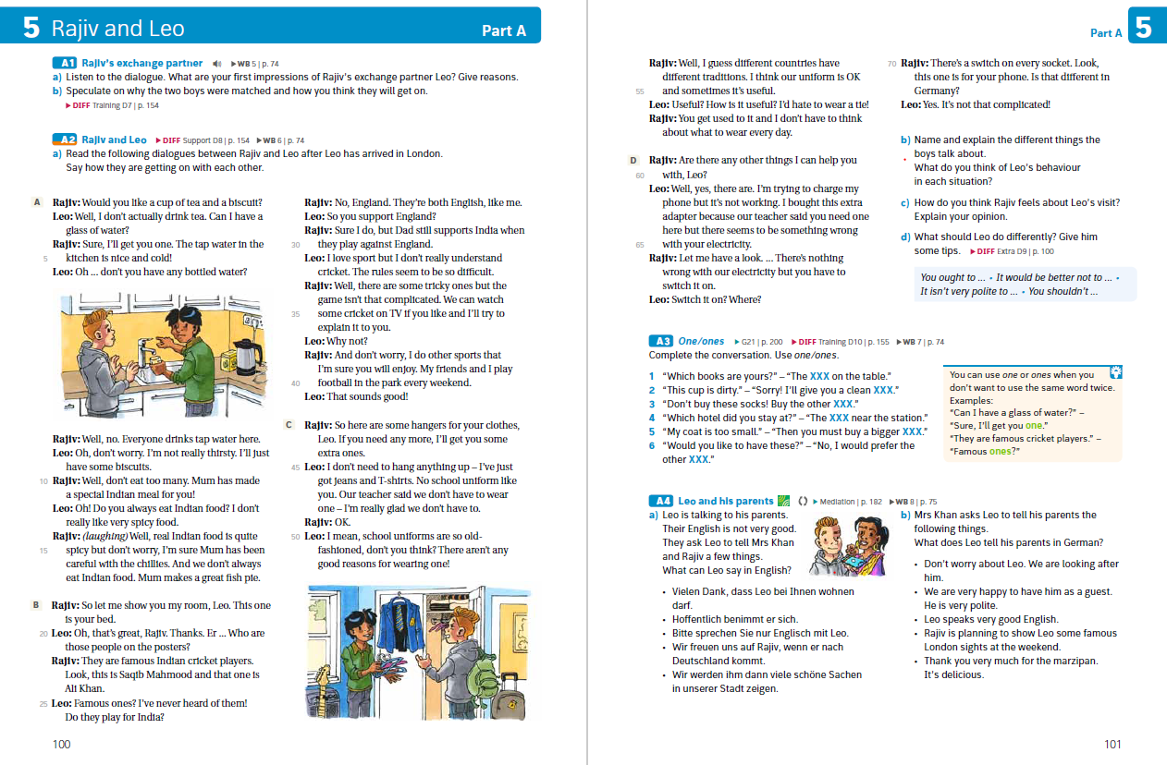

Slide 52
Intro (2 Seiten)
Part A (4-6 Seiten)
-> target task

Slide 54
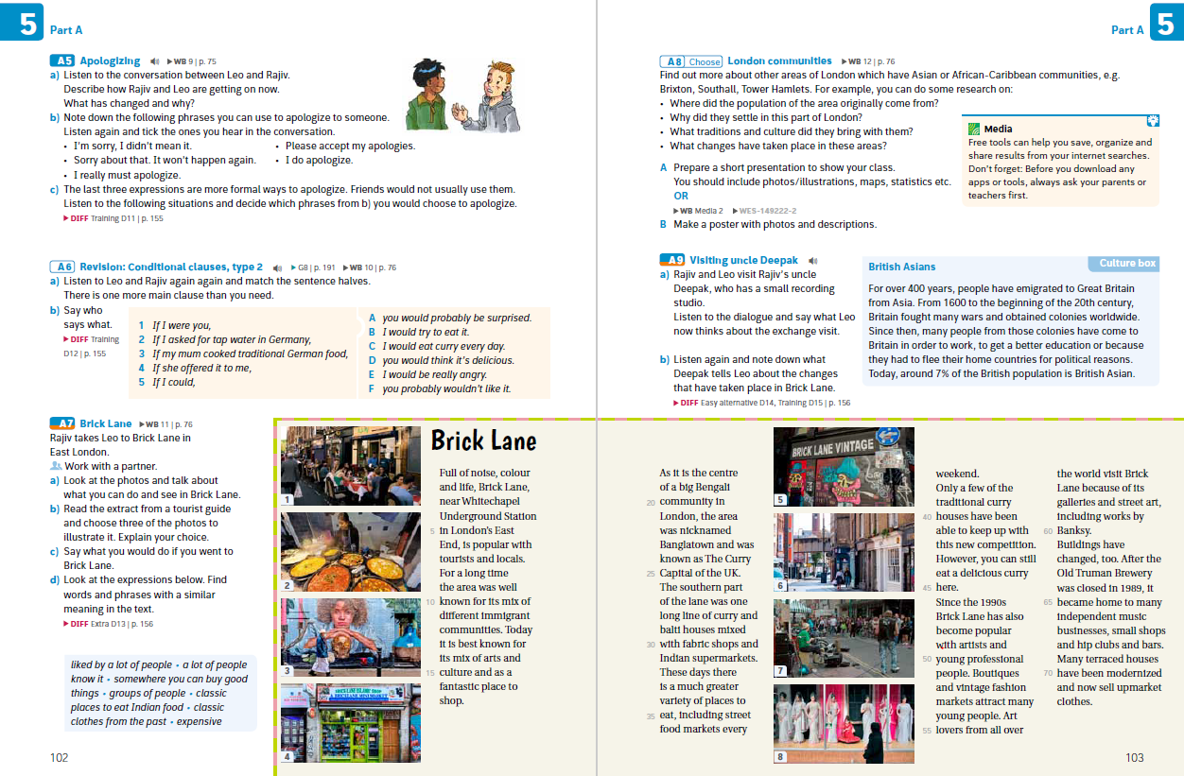

Slide 56
Intro (2 Seiten)
Part A (4-6 Seiten)
A Target Task Tool
(1-2 Seiten)

Slide 58
Intro (2 Seiten)
Part A (4-6 Seiten)
A Target Task Tool
(1-2 Seiten)
Part B (4-6 Seiten)
-> target task

Slide 59
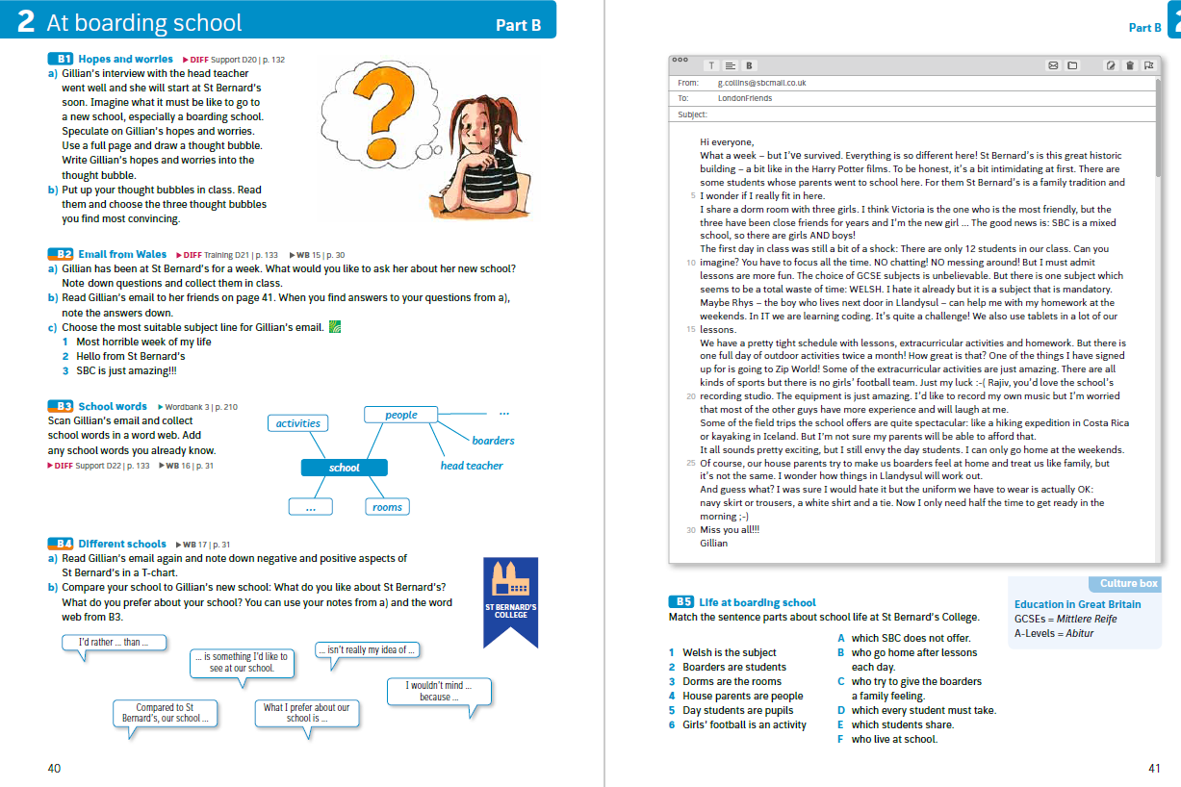

Slide 61
Intro (2 Seiten)
Part A (4-6 Seiten)
A Target Task Tool
(1-2 Seiten)
Part B (4-6 Seiten)
-> target task
B Target Task Tool
(1-2 Seiten)

Slide 62
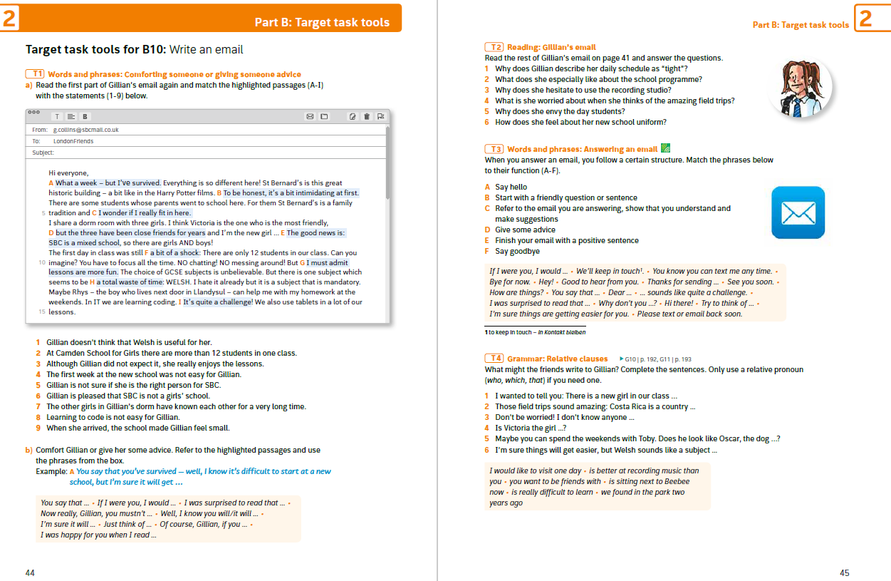

Slide 63
Intro (2 Seiten)
Part A (4-6 Seiten)
A Target Task Tool
(1-2 Seiten)
Part B (4-6 Seiten)
-> target task
B Target Task Tool
(1-2 Seiten)
Photo/Reading Tour

Slide 64
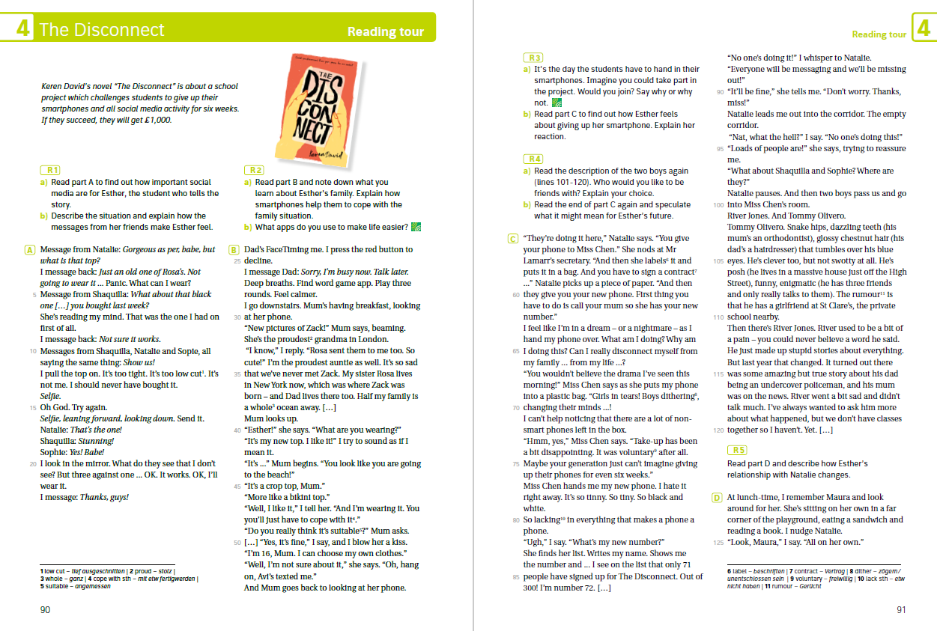

Slide 65
Intro (2 Seiten)
Part A (4-6 Seiten)
A Target Task Tool
(1-2 Seiten)
Part B (4-6 Seiten)
-> target task
B Target Task Tool
(1-2 Seiten)
Photo/Reading Tour
Selbsteinschätzung

Slide 66
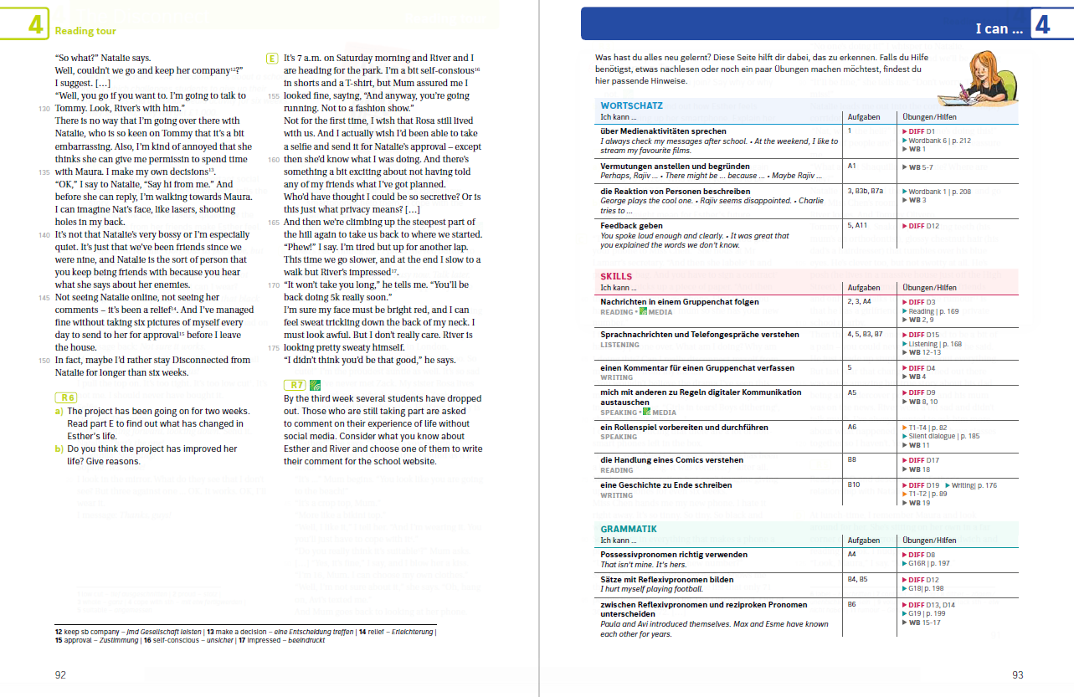

Slide 68
Kontaktdaten / Weitere Infos
florian.nuxoll@gmx.net
medienwelten.schule
https://podcasts.schule/
Twitter: @Herr_Nuxoll

Slide 69
Differenzierungskonzept
Target tasks als Möglichkeit der Differenzierung
Offene Aufgaben, die unterschiedliche Ergebnisse ermöglichen
Individuelle Differenzierungsmöglichkeiten durch Target tasks tools

Slide 70
Differenzierungskonzept
NEU: Umfassender Differenzierungsanhang Diff and train
Differenzierende Übungen und Trainingsübungen zu den Kapiteln
Kategorien:
Support
Easy alternative
Extra
Training

Slide 71
Support

Slide 72
Easy alternative

Slide 73
Extra

Slide 74
training

Slide 75
Camden Town und LEhrertypen
Situation 1: „Ich habe keine Zeit!“
Situation 2: „Grammatik ist das A und O!“
Situation 3: „Grammatik braucht kein Mensch!“
Situation 4: „Meine Schüler sind so unterschiedlich!“

Slide 76
Situation 1: „ich habe keine Zeit“
Fokus: Target tasks
Aufgaben, die auf die Target task hinarbeiten
Auswahl aus den Target task tools
Verwendung des Minimalwegs

Slide 77
Situation 1: „ich habe keine Zeit“

Slide 78
Situation 1: „ich habe keine Zeit“
A1
A2
A3
A4
A5
A6
A7
A8
A9
A10
A11
A1
A2
A3
A6
A8
A11
A1
A2
A3
A6
A8
A11

Slide 79
Situation 2: Grammatik ist das A und O
Fokus: grammatikvermittelnde und -trainierende Übungen
Hauptteil
Diff and train
Target task tools
Anwendung der Grammatik in den Target tasks

Slide 80
Situation 2: Grammatik ist das A und O
Fokus: grammatikvermittelnde und -trainierende Übungen
Hauptteil
Diff and train
Target task tools
Anwendung der Grammatik in den Target tasks

Slide 81
Situation 2: Grammatik ist das A und O

Slide 82
Situation 2: Grammatik ist das A und O

Slide 83
Situation 2: Grammatik ist das A und O

Slide 84
Situation 2: Grammatik ist das A und O

Slide 85
Situation 2: Grammatik ist das A und O

Slide 86
Unterrichtssituation 3: „Grammatik braucht kein Mensch!“
Fokus: Target tasks
Auswahl „schöner“ Wortschatz- und Kompetenzübungen
Individuell: Target task tools
Individuell: Diff and train
Nach Bedarf: Photo tour, Reading tour

Slide 87
Unterrichtssituation 4: „Meine Schüler sind so unterschiedlich!“
Fokus: Kapitelbearbeitung mit allen Schülern plus individuelle Angebote
Individuelle Übungsangebote aus Target task tools und Diff and train
Individuelle Förderangebote aus Diff and train
Individuelle Zusatzangebote aus Diff and train
Nach Bedarf: Photo tour, Reading tour

